Slide 1
Ziffern
أرقام ['arqam]
1
2
3
4
5
eins
zwei
drei
vier
fünf
واحد
[wahid]
اثنان
[aithnan]
ثلاثة
[thalatha]
أربعة
[arbaea]
خمسة
[khamsa]
6
7
8
9
0
sechs
sieben
acht
neun
null
ستة
[sita]
سبعة
[sabea]
ثمانية
[thamania]
تسعة
[tisea]
صفر
[sifr]

Slide 2
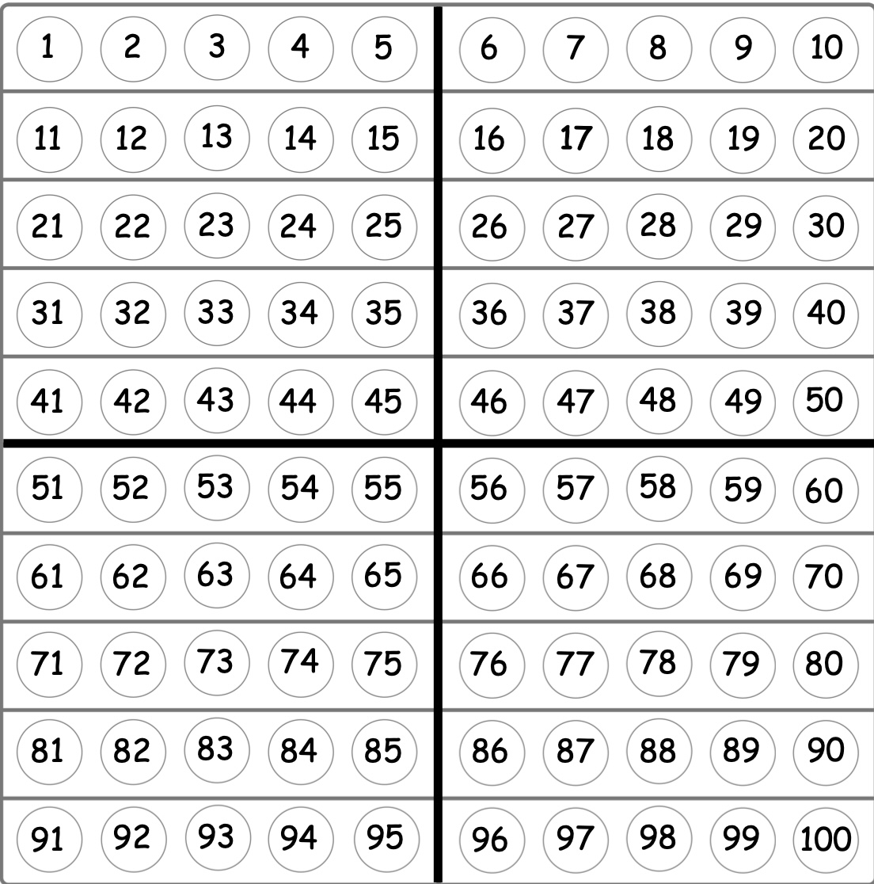
Zahlen
الأرقام [al'arqam]
die Hundertertafel
جدول المئة
[jadwal almia]
Einundzwanzig
21
Fünfunddreißig
35
عشرين واحد و
[wahid waeishrin]
ثلاثون خمسة و
[khamsat wathalathun]

Slide 3
Zahlen
الأرقام [al'arqam]
4
5
6
der Vorgänger
die Zahl
der Nachfolger
الرقم السابق
[alraqm alsaabiq]
الرقم
[alraqm]
الرقم التالي
[alraqm altaali]

Slide 4
gerade/ungerade
ارقام زوجي/ فردي [arqam zawji/ fardi]
1
2
3
4
5
6
7
8
9
10
ungerade Zahlen
gerade Zahlen
ارقام فردي
[arqam fardi]
ارقام زوجي
[arqam zawji]

Slide 5
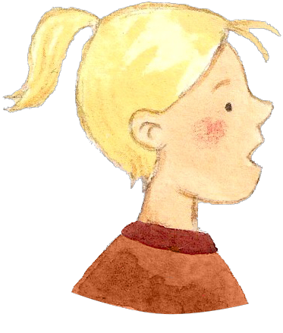
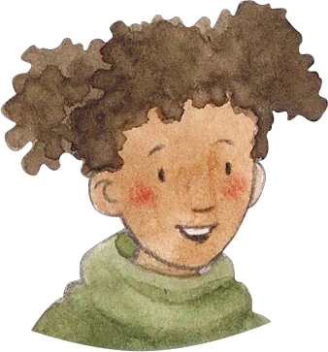
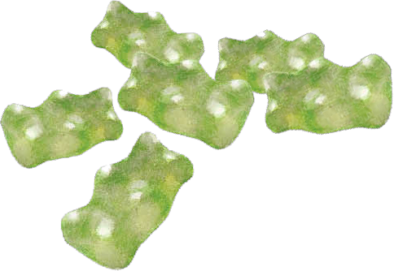
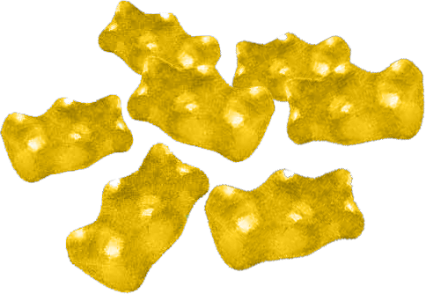
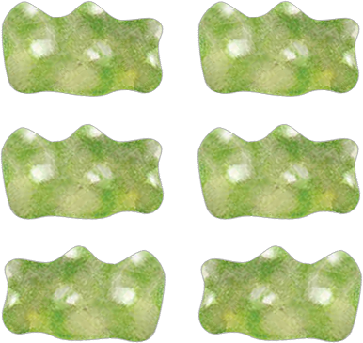
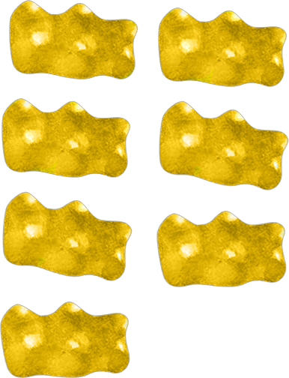
gerade/ungerade
ارقام زوجي/ فردي [arqam zawji/ fardi]
Ich kann 6 Gummibärchen
gerecht an 2 Kinder verteilen!
6 ist eine gerade Zahl.
Ich kann 7 Gummibärchen
nicht gerecht an 2 Kinder verteilen!
7 ist eine ungerade Zahl.
يمكن توزيع 6 دبب صمغية بشكل عادل لطفلين! 6 عدد زوجي.
[yumkin tawzie 6 dabab samghiat bishakl eadil litiflayni! 6 eadad zawji.]
لا يمكنني توزيع 7 دبب صمغية بشكل عادل لطفلين!
7 عدد فردي.
[la yumkinuni tawzie 7 dabab samghiat bishakl eadil litiflayni! 7 eadad fardi.]

Slide 6
Zahlen vergleichen
قارن الأرقام [qarin al'arqam]
3 < 5
3 ist kleiner als 5
4 = 4
4 ist gleich 4
5 > 2
5 ist größer als 2
3 <5
3 اصغر من 5
[3 asghar man 5]
4 = 4
4 يساوي 4
[4 yusawy 4]
5>2
5 أكبر من 2
[5 'akbar min 2]
<
=
>
kleiner
gleich
größer
أصغر
[asghar]
يساوي
[yasawi]
أكبر
[akbar]

Slide 7
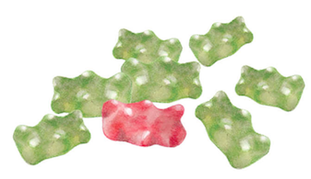
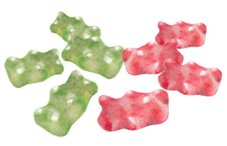
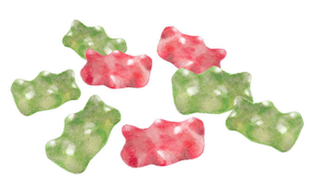
Zahlen vergleichen
قارن الأرقام [qarin al'arqam]
Es sind mehr grüne Gummibärchen als rote.
Es sind gleich viele rote Gummibärchen wie grüne.
Es sind weniger rote Gummibärchen als grüne.
يوجد عدد أكبر من الدبب الصمغية الخضراء أكثر من الدبب الحمراء.
[yujad eadad 'akbar min aldibabat alsamghiat alkhadra' 'akthar min aldibabat alhamra'a]
هناك نفس عدد الدبب الصمغية الحمراء مثل الدبب الخضراء.
[hunak nafs eadad aldibabat alsamghiat alhamra' mithl aldibabat alkhadra']
عدد الدبب الصمغية الحمراء أقل من الدبب الخضراء.
[eadad aldibabat alsamghiat alhamra' 'aqala min aldibabat alkhadra‘]

Slide 8
العد [alead]
Zählen
vorwärts zählen
عد للأمام
[eud lil'amam]
1
2
3
4
5
rückwärts zählen
عد الى الوراء
[eud alaa alwara']
1
2
3
4
5
Zahlen überspringen
تخطي الأرقام
[tukhatiy al'arqam]
1
2
3
4
5

Slide 9
Ordnungszahlen
الأعداد الترتيبية [al'aedad altartibia]
das erste Kind
das zweite Kind
das dritte Kind
das vierte Kind
das fünfte Kind
الطفل الأول
[altifl al'awal]
الطفل الثاني
[altifl althaani]
الطفل الثالث
[altifl althaalith]
الطفل الرابع
[altifl alraabie]
طفل الخامس
[altifl alkhamis]
das sechste Kind
das siebte Kind
das achte Kind
das neunte Kind
das zehnte Kind
الطفل السادس
[altifl alsaadis]
сьоالطفل السابع
[altifl alsaabea]
الطفل الثامن
[altifl althaamin]
الطفل التاسع
[altifl altaasie]
الطفل العاشر
[altifl aleashir]

Slide 10
Ziffern
أرقام ['arqam]
1
eins
واحد
[wahid]

Slide 11
Ziffern
أرقام ['arqam]
2
zwei
اثنان
[aithnan]

Slide 12
Ziffern
أرقام ['arqam]
3
drei
ثلاثة
[thalatha]

Slide 13
Ziffern
أرقام ['arqam]
4
vier
أربعة
[arbaea]

Slide 14
Ziffern
أرقام ['arqam]
5
fünf
خمسة
[khamsa]

Slide 15
Ziffern
أرقام ['arqam]
6
sechs
ستة
[sita]

Slide 16
Ziffern
أرقام ['arqam]
7
sieben
سبعة
[sabea]

Slide 17
Ziffern
أرقام ['arqam]
8
acht
ثمانية
[thamania]

Slide 18
Ziffern
أرقام ['arqam]
9
neun
تسعة
[tisea]

Slide 19
Ziffern
أرقام ['arqam]
0
null
صفر
[sifr]

Slide 20
Tipp
نصيحة [nasiha]
So spreche und schreibe ich Zahlen.
هذه هي الطريقة التي أتحدث بها وأكتب الأرقام [hadhih hi altariqat alati 'atahadath biha wa'aktub al'arqam]
34
vierunddreißig
Z | E
3 | 4
ربع وثلاثون
[arbae wathalathun]
Die Einer zuerst sprechen.
Die Zehner zuerst schreiben.
vierunddreißig
تكلم الاحاد اولا.
اكتب العشرات أولا.
[takalam alahad awla. aktub aleasharat 'awla.]
اربع وثلاثون
[arbae wathalathun]

